Slide 1

第6章 算法入门
主讲老师：陈小玉
著作：《趣学算法》《趣学数据结构》
《算法训练营》（入门篇、提高篇、进阶篇）

Slide 2
快速排序
快速排序（Quicksort）是比较快速的排序方法。快速排序由C. A. R. Hoare在1962年提出。
基本思想：通过一组排序将要排序的数据分割成独立的两部分，其中一部分的所有数据都比另外一部分的所有数据小，然后再按此方法对这两部分数据分别进行快速排序，整个排序过程可以递归进行，最终使所有数据变成有序序列。

Slide 3
快速排序
快速排序基于分治策略，分为3步。
（1）分解：先从原序列中取出一个元素作为基准元素。以基准元素为界，将原序列分解为两个子序列，小于或等于基准元素的子序列在基准元素左侧，大于或等于基准元素的子序列在基准元素右侧。
（2）治理：对两个子序列进行快速排序。
（3）合并：将排好序的两个子序列合并，得到原问题的解。

Slide 4
快速排序
如何分解是一个难题，因为如果基准元素选取不当，有可能分解成规模为0和n−1的两个子序列。
例如，序列（30, 24, 5, 58, 18, 36, 12, 42, 39），第一次选取5作为基准元素，第二次选取12作为基准元素……

Slide 5
快速排序
基准元素选取有以下几种方法：
• 取第一个元素。
• 取最后一个元素。
• 取中间位置元素。
• 取第一个、最后一个、中间位置元素三者之中位数。
• 取第一个和最后一个之间位置的随机数k（low≤k≤high），选R[k]做基准元素。

Slide 6
快速排序
算法步骤：
（1）选取第一个元素作为基准元素，pivot=a[left]，i=left，j=right。
（2）从右向左扫描，找小于或等于pivot的数，令a[i]=a[j]，i++。
（3）从左向右扫描，找大于或等于pivot的数，令a[j]=a[i]，j--。
（4）重复第2～3步，直到i和j重合，将pivot放到中间，即a[i]=pivot，返回mid=i。
至此完成一趟排序。此时以mid为界，将原序列分解为两个子序列，左侧的子序列都小于或等于pivot，右侧的子序列都大于或等于pivot。接着分别对这两个子序列进行快速排序。

Slide 7
快速排序
对序列（30, 24, 5, 58, 18, 36, 12, 42, 39）进行快速排序。

Slide 8
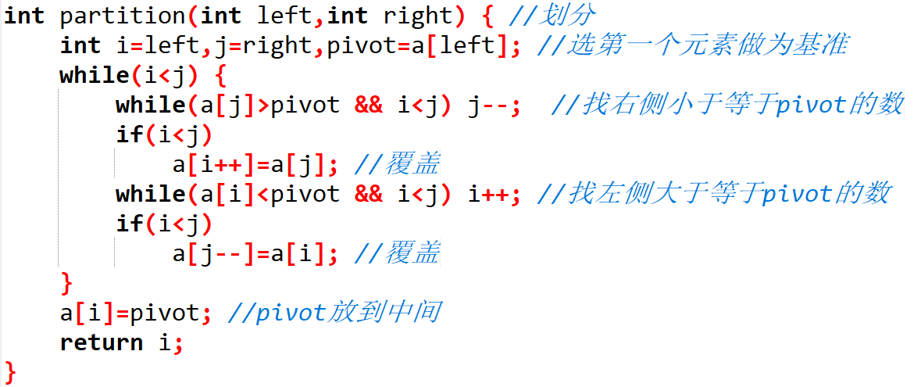
快速排序

Slide 9
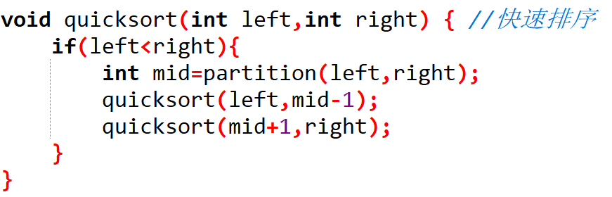
快速排序

Slide 10
快速排序
时间复杂度分析：
1）分解：划分函数Partition需要扫描每个元素，每次扫描的元素个数不超过n，因此时间复杂度为O(n)。
2）治理：最好情况下，每次划分将问题分解为两个n/2的子问题，递归求解两个子问题，所需时间为2T(n/2) 。最坏情况下，每次划分将问题分解为0和n-1的子问题，所需时间为T(n-1) 。
3）合并：原地排序，合并操作不需要时间。

Slide 11

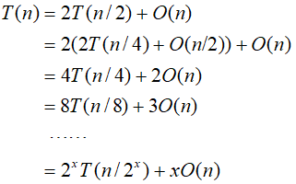
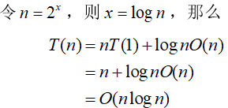
快速排序
最好情况：

Slide 12

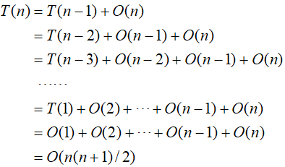
快速排序
最坏情况：

Slide 13
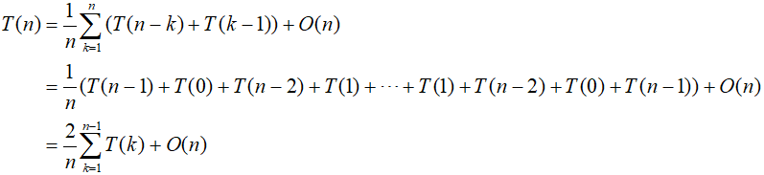
快速排序
平均情况：

Slide 14
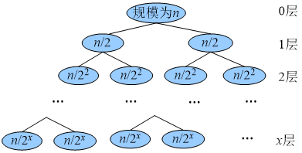
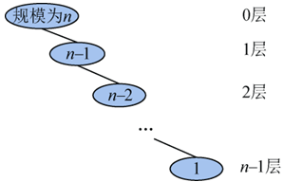
快速排序
空间复杂度分析：

Slide 15
快速排序
最好（平均）情况：
时间复杂度：O(nlogn)
空间复杂度：O(logn)
最坏情况：
时间复杂度：O(n²)
空间复杂度：O(n)

Slide 16
快速排序
优化拓展
为避免出现最坏情况，可以在选取基准元素时引入随机化策略，首先生成一个[left,right]区间的随机数k，然后将a[k]和a[left]交换，其他代码保持不变。

